Slide 1
分类汇总

Slide 2
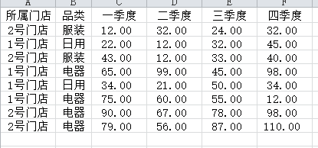
要求：分别计算出1号和2号门店的4个季度的销售总额
思路:
按照所属门店分类排序，分为1号门店与2号门店
分别计算出1号和2号门店的每个季度的销售总额

Slide 3
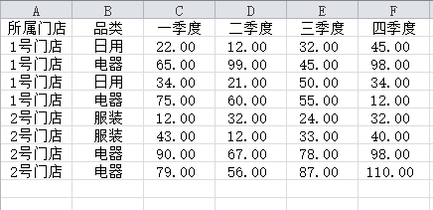
1.按照所属门店分类排序
将表格按照所属门店进行升序排列

Slide 4
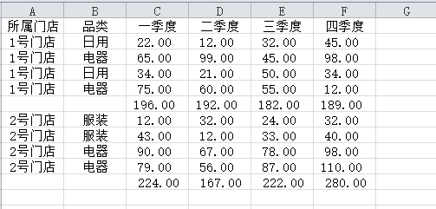
2.分别计算出1号和2号门店的每个季度的销售总额
使用sum函数分别计算出两个门店4个季度的销售总额

Slide 5
如果有几十个甚至几百个门店，用这样的方法很不方便

Slide 6
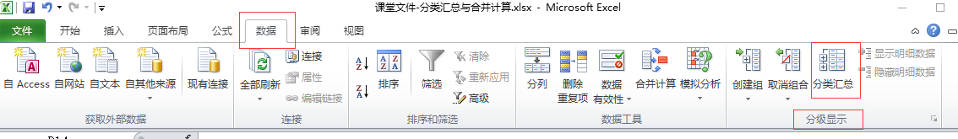
Excel提供了一个解决此类问题的功能
分级显示
分类汇总
数据

Slide 7
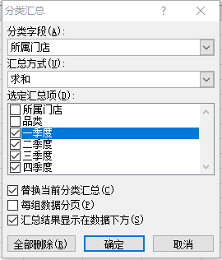
如何使用分类汇总
分类字段：所属门店
汇总方式：求和
选定汇总项目：4个季度
勾选上汇总结果显示在数据下方

Slide 8
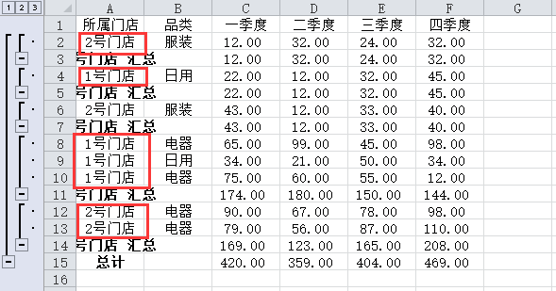
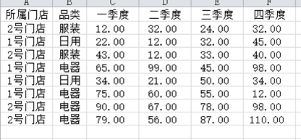
未排序的结果
由于没有排序，所以得到的结果是混乱的
在使用分类汇总之前，一定要使用排序功能对分类字段排序

Slide 9

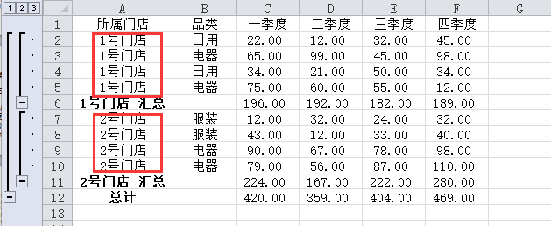
先排序的结果
先对所属门店字段排序
再使用分类汇总

Slide 10
结果对比
以前方法的结果
分类汇总的结果

Slide 11
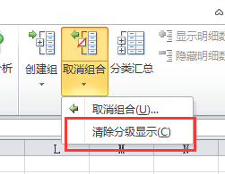
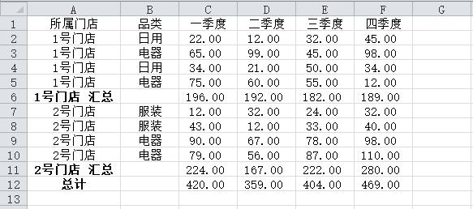
取消分级

